Slide 1







O Cérebro do Recém-Nascido com Cardiopatia Congênita Crítica
Paulo R. Margotto
O recém – nascido portador de cardiopatia congênita
Paulo R. Margotto (DF,
Jorge Afiune (DF) e Gabriel Variane (SP)
Coordenação:Marta D. R. de Moura/
Sanda Lins
www.paulomargotto.com.br
pmargotto@gmail.com
Brasília, 20/6/2020
Observamos que as lesões nesses recém-nascidos a termo cardíacos tinham imagens parecidas com a lesão da substância branca dos recém-nascidos prematuros.. O que vemos aqui é a ponta do iceberg, o topo, é um sinal de que há uma anomalia no desenvolvimento do cérebro (Donna Ferriero, 2019)

Slide 2
Introdução
DCC no Mundo: nascem 1,3 milhões de bebês/ano e >75% que sobrevivem no 1º ano de vida viverão na idade adulta (incluindo cardiopatias congênitas críticas (Morton PD et al, 2015)
Nos EUA:30.000/ano (1/3 cardiopatia complexa)
As taxas de sobrevivência na adolescência melhoraram dramaticamente:
o comprometimento do desenvolvimento neurológico tornou-se a comorbidade mais importante (Kelly C J, 2017)
No entanto...

Slide 3
Introdução
Dimensão do Problema:
Até a metade dos sobreviventes da infância
apresentam
déficits que comprometem de forma geral domínios do memória, atenção e habilidades linguísticas de ordem superior

Slide 4
Introdução
Estudos têm se concentrado amplamente em fatores relacionados à cirurgia e circulação extracorpórea,
No entanto
uma porcentagem substancial de crianças possui comprometimentos cognitivos, independentemente do tipo de tratamento com circulação extracorpórea.
De fato, mais da metade apresentam anormalidades neurológicas antes da cirurgia (Kelly CJ et al)
O objetivo Apresentação:
entender a maior ocorrência da lesão cerebral nessa
população e o que é possível fazer para minimizar os seus efeitos

Slide 5
Patogênese das Lesões cerebrais nos recém-nascidos com cardiopatia congênita
Desenvolvimento do cérebro humano
começa na 3ª semana de gestação e continua até o início idade adulta.
Após o nascimento, o cérebro aumenta mais de 100% em volume no primeiro ano e outros 15% até o final do segundo ano de vida.
desenvolvimento cerebral alterado no período fetal: principal causa do resultado neurocognitivo nessas crianças

Slide 6
Patogênese das Lesões cerebrais nos recém-nascidos com cardiopatia congênita
O desenvolvimento do cérebro e do coração ocorre simultaneamente e se cruzam em vários níveis no feto com doença cardíaca congênita.
A organogênese do cérebro e coração ocorre simultaneamente no feto humano e invocam programas de desenvolvimento semelhantes.
Em estágios posteriores, após a conclusão do desenvolvimento morfológico geral em ambos os órgãos, o desenvolvimento do cérebro continua com um aumento dramático no seu tamanho.
devido à elaboração da microestrutura neuronal (por exemplo, dendritos, axônios e sinapses) e o início da mielinização
A formação e aperfeiçoamento de conexões no cérebro requerem atividade neuronal, levando a um aumento no metabolismo cerebral com dependência da função cardíaca para fornecimento de oxigênio e substrato.
McQuillen PS et al, 2010

Slide 7
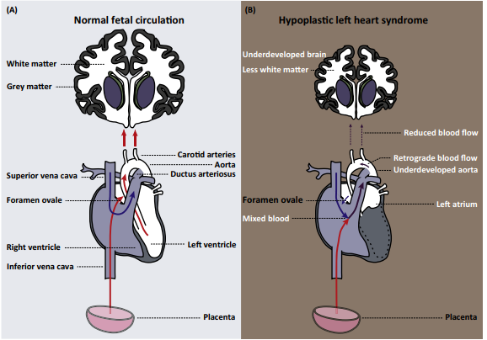
Patogênese das Lesões cerebrais nos recém-nascidos com cardiopatia congênita
A circulação fetal desordenada coloca o cérebro em risco de perturbações no crescimento e desenvolvimento .

Slide 8
Patogênese das Lesões cerebrais nos recém-nascidos com cardiopatia congênita
A função cognitiva de ordem superior requer conectividade e comunicação adequadas entre os neurônios local e distalmente em todo o cérebro.
O corpo caloso, por exemplo, é o maior trato de substância branca no cérebro e conecta os hemisférios cerebrais esquerdo e direito, permitindo comunicação inter-hemisféricos essencial para a integração adequada da informação motora, sensorial e cognitiva.
(Axônios mielinizados são um constituinte primário do corpo caloso, e a mielina permite rápida comunicação de informações)
O desenvolvimento da substância branca é um prolongado processo e a mielinização começa próximo à metade da gestação no cérebro do ser humano

Slide 9
Patogênese das Lesões cerebrais nos recém-nascidos com cardiopatia congênita
A dismaturação da substância branca é uma lesão é comum nos bebês com cardiopatia congênita.
Hemorragias intracranianas e lesões hipóxico-isquêmicas, como leucomalácia periventricular, necrose de tronco cerebral foram lesões adquiridas identificáveis.

Slide 10
Patogênese das Lesões cerebrais nos recém-nascidos com cardiopatia congênita
Semelhanças nas alterações cerebrais e nos resultados do desenvolvimento neurológico associados ao nascimento prematuro versus cardiopatia congênita.
deficiências motoras, habilidades cognitivas, comportamentais, de atenção, linguagem, executiva e social.
reduções nos volumes da substância branca e cinzenta cortical

Slide 11
Patogênese das Lesões cerebrais nos recém-nascidos com cardiopatia congênita
Portanto, RN a termo com doença cardíaca congênita apresentam um atraso no desenvolvimento cerebral de aproximadamente um mês, equivalente a um recém-nascido prematuro entre 34 e 36 semanas
A imaturidade cerebral é o substrato sobre o qual outros insultos, como hipotensão e hipoxemia, levam à lesão por esse mecanismo

Slide 12
Patogênese das Lesões cerebrais nos recém-nascidos com cardiopatia congênita
Substância banca
A substância branca representa 50% do volume do cérebro humano, sendo constituída primariamente pela mielina.
A integridade da mielina é crucial para estabilidade cognitiva adequada.
Nos seres humanos, o início da mielinização o ocorre próxima ao meio da gestação que persiste até segundo ano de vida
Desenvolvimento da substância branca e manutenção continuam ao longo da vida adulta
McQuillen P et al, 2010

Slide 13
Patogênese das Lesões cerebrais nos recém-nascidos com cardiopatia congênita
Substância
branca
A lesão da substância branca é o padrão de lesão cerebral mais consistentemente identificado no termo neonatos com doença cardíaca (19-52% antes da cirurgia!)
Apresenta uma padrão característico de volume e distribuição no cérebro:
-Predileção para a substância branca posterior e anterior
Já o pré-termo: predileção central
Por quê isso? os pré-oligodendrócitos centrais amadurecem antes das
regiões anteriores e posteriores
Guo T et al, 2019; Kely CJ, 2019

Slide 14
Patogênese das Lesões cerebrais nos recém-nascidos com cardiopatia congênita
Substância
branca
Padrão prematuro de lesão cerebral!
Portanto:há vínculo entre maturação cerebral retardada e lesão da substância branca no neonato com DCC.
Lesão da substância branca está emergindo como um forte preditor de resultados adversos no desenvolvimento neurológico aos 30 meses em recém-nascidos com DCC a termo
Resultados funcionais que estão fortemente ligados às regiões anterior
(por exemplo, função executiva, planejamento motor)
e posterior do cérebro (por exemplo, visão, reconhecimento facial).
Em conclusão, os achados corroboram a hipótese de que lesão na substância branca no termo neonato com DCC ocorre em um substrato de maturação cerebral retardada e aponta para a necessidade urgente de estratégias preventivas dessa lesão cerebral prevalente.
Guo T et al, 2019

Slide 15
Patogênese das Lesões cerebrais nos recém-nascidos com cardiopatia congênita
Substância
branca
A inesperada frequência de lesão na substância banca em recém-nascidos a termo com doença cardíaca congênita (DCC) sugeriu um atraso na maturação do cérebro (isto é, dismaturação), de modo que esses neonatos a termo respondam a um insulto cerebral com um padrão de lesão cerebral esperado em prematuros.
Os presentes achados sugerem que a Corona radiata / centrum semiovale e a substância branca periventricular posterior são as mais vulneráveis ​​à lesão da substância branca em recém-nascidos com DCC
Portanto:vínculo entre maturação cerebral retardada no neonato com DCC.

Slide 16
Patogênese das Lesões cerebrais nos recém-nascidos com cardiopatia congênita
Substância
cinzenta
O impacto não se restringe apenas a substância branca, mas também ao desenvolvimento cortical imaturo, hoje um grande desafio na cardiopatia congênita
A zona subventricular representa o maior nicho pós-natal de células tronco neurais / progenitores neurais
o deficiente fornecimento de oxigênio em bebês com cardiopatia congênita, principalmente aqueles com transposição das grandes artérias e lesões no lado esquerdo do coração, seja a causa do comprometimento do desenvolvimento cortical.
A hipoxia reduz a proliferação e neurogênese na zona subventricular com conseqüente redução do crescimento cortical

Slide 17
Patogênese das Lesões cerebrais nos recém-nascidos com cardiopatia congênita
Substância
cinzenta
Kelly CJ,2017.compararam o córtex de 30 RN com cardiopatia congênita antes da cirurgia versus 30 lactentes controles saudáveis
        avaliando a dobragem cortical, volumes da substância cortical cinzenta e fluxo sanguíneo cerebral calculado a partir de imagens de ressonância magnética (RM) de alta resolução.
Os autores relataram prejuízos no volume de substância cinzenta cortical e do índice de girificação nos RN com cardiopatia congênita complexa e houve uma relação linear com a redução da oferta cerebral de oxigênio.
Morton PD et al, 2017; Kelly CJ e tal, 2017

Slide 18
Patogênese das Lesões cerebrais nos recém-nascidos com cardiopatia congênita
Substância
cinzenta
Kelly CJ et al,2019 mediram as propriedades macro e microestrutural do córtex de 48 RN com cardiopatia congênita versus 30 lactentes controles saudáveis
        avaliando a volumes da substância cortical cinzenta e girificação calculado a partir de imagens de ressonância magnética (RM) de alta resolução.
Os autores sugere que o componente primário da dismaturação do córtex cerebral na DCC seja devido a deficiente arborização dentrídica e que o grau de comprometimento está relacionado à redução da oferta cerebral de oxigênio.
Kelly CJ e tal, 2019

Slide 19
Patogênese das Lesões cerebrais nos recém-nascidos com cardiopatia congênita
Substância
cinzenta
Esses achados sugerem que :
-estratégias para melhorar o fornecimento cerebral de oxigênio podem ajuda a reduzir a dismaturação cerebral em recém-nascidos com cardiopatia congênita
-essa redução do fornecimento de oxigênio cerebral pode ser de maior importância para crianças com cardiopatia congênita cujos defeitos cardíacos permanecem inalterados por longos períodos de tempo após o nascimento, exacerbando déficits de oxigênio e outros fornecimentos de substrato metabólico que pode ter ocorrido durante o período pré-natal e levando a reduções adicionais no crescimento e desenvolvimento do cérebro após o nascimento.
O fornecimento de oxigênio suplementar para mães durante a gravidez
podem permitir ao feto restauração da PaO2 aos níveis necessários
para prevenir ou reverter corticogênese anormal
Kelly CJ e tal, 2017

Slide 20
Patogênese das Lesões cerebrais nos recém-nascidos com cardiopatia congênita
Substância
branca
Substância
cinzenta
É essencial o aumento da
consciência da vulnerabilidade do jovem cérebro em desenvolvimento de uma criança com cardiopatia congênita
Médicos e outros cuidadores devem estar mais cientes dessa vulnerabilidade e do possível efeito repetidos de episódios de hipoxia e / ou isquemia no início da vida desses bebês

Slide 21
Fatores pós-natais
Claessens NHP et al, 2019:
Prevalência de fatores de risco (2 Hospitais canadenses)
Os resultados confirmam
alta prevalência de lesão cerebral nos dois hospitais e se relacionam com as abordagens práticas.
(de 69% e 60%)
Lesões cerebrais focais (83% vs 53%; P = 0,01) associadas a septostomia atrial por balão (na transposição das grandes artérias) cuja prevalência foi diferente nos 2 hospitais
Lesão multifocal: síndrome de baixo débito pré-operatório (OR=4,6) em ambos Hospitais
Nova lesão multifocal: síndrome de baixo débito pós-operatório (30% em ambos os Hospitais)
Este estudo confirma que a alta prevalência de lesão cerebral na cardiopatia crítica é uma preocupação clínica.
Pelo risco de trombose em seio venoso: evitar cateter em jugular (Kelly JC, 2019).
Se o fizer, fazê-lo no máximo por 7 dias

Slide 22
Importância do diagnóstico pré-natal
Peyvandi S et al (2016):
153 pacientes: 96 RN com transposição das grandes artérias e 57 RN com fisiologia do ventrículo único LESÃO CEREBRAL: ocorreu mais NO DIAGNÓSTICO PÓS-NATAL X PRÉ-NATAL
Os pacientes com diagnóstico pré-natal demonstraram maior rapidez no desenvolvimento cerebral
relação do diagnóstico pré-natal de cardiopatia congênita crítica com lesão cerebral e desenvolvimento cerebral
Diagnóstico pré-natal de cardiopatia congênita crítica
parece ser protetor contra lesões cerebrais e associa-se a desenvolvimento cerebral microestrutural mais robusto, provavelmente secundário a um melhor estado hemodinâmico

Slide 23
Consequências
Ortinau CM et al,2018 avaliaram, com a RM, a trajetória de crescimento cerebral em uma coorte de pacientes com cardiopatia congênita complexa (n=16) e controles saudáveis (n=15)
(pré-natal (32 sem), ao nascer, pós-operatório e aos 3 meses)
(síndrome do coração esquerdo hipoplásico, dextro-transposição das grandes artérias, atresia pulmonar, tetralogia de Fallot, dupla saída de ventrículo direito, truncus arteriosus e fisiologia de ventrículo único) 0
PERDA DO VOLUME CEREBRAL
Crianças com cardiopatia congênita complexa apresentaram progressivamente menor
volume cerebral total (VCT) ao longo do tempo, resultando em um aumento de 11,5 cm3 no VCT por
semana em lactentes com cardiopatia congênita complexa, em comparação com um aumento de 16,7 cm3 por semana em
controles após ajuste para idade gestacional e peso ao nascer na ressonância magnética

Slide 24
Consequências
PERDA DO VOLUME CEREBRAL
Ortinau CM et al, 2018
O presente estudo enfatiza a natureza global do crescimento perturbado do cérebro pré-natal até a primeira infância nessas crianças, mesmo excluindo as crianças com lesão cerebral.

Slide 25
Consequências
Claessens NHP et al, 2018 relatam
resultados desfavoráveis ​​na idade escolar nas crianças (n=34) com cardiopatia congênita crítica que tiveram lesão na substância branca na RM neonatal.
problemas de atenção
problemas motores
menores volumes dos núcleos da base e tálamo e tronco cerebral: associado com menores QIs

Slide 26
Consequências
Adolescência
Quantificação da densidade aparente do axônio e dispersão da orientação na substância branca de jovens (16-24 anos) nascidos com cardiopatia congênita usando imagens de dispersão e densidade por orientação a neurites
menor índice de densidade média de neurites no trato no grupo de DCC em comparação com o grupo controle, particularmente dentro de longos tratos de associação e nas regiões do corpo caloso, acompanhados por menores volumes do trato da substância branca.
MENOR DENSIDADE DO EMPACOTAMENTO AXONAL
Implicações:
-em uma variedade de funções cognitivas de ordem superior, incluindo linguagem, aprendizado e memória, atenção e processamento espacial visual
-densidade aparente reduzida do axônio no corpo caloso, que tem sido associado a funções como raciocínio, percepção, atenção, linguagem e memória
Easson K et al, 2020

Slide 27
Consequências
Adolescência
von Rhein M et al,2011:
53 adolescentes (aos 14 anos) com DCC crítica período neonatal:
( cirurgia cardíaca aberta com circulação extracorpórea durante a infância)
-anormalidades na substância branca com redução de volume (11/53:21%) em relação aos controles (41)
déficits no desenvolvimento neurológico nessa idade: funções neuromotoras, intelectuais e executivas, além de percepção e integração visuomotoras.

Slide 28
O Papel da Placenta
O papel da placenta na cardiopatia congênita, defeito de nascimento mais
comum no ser humano, é pouco conhecido
Rychik J et al (2018): caracterizou placenta na cardiopatia congênita e investigou distinções com base no tipo de malformação presente.
120 RN únicos>37 sem 37 semanas; 4 categorias de DCC
-obstrução ventrículo-aórtica única,
-obstrução ventrículo-pulmonar única,
-anomalias de dois ventrículos
-transposição das grandes artérias

Slide 29
O Papel da Placenta
Achados
Os índices peso da placenta/peso ao nascer foram <percentil 10 para 77% e <percentil 3 para 49% dos casos.
Os autores relataram anormalidades como corangiose-aumento da densidade capilar por tecido placentário (18%), vilosidade hipomaturas (15%), trombose (41%) e infarto (17%).
Placentas de recém-nascidos com cardiopatia congênita são menores que o esperado (Figura) e manifestam uma série de anormalidades vasculares, sendo as mais proeminentes na transposição das grandes artérias.

Slide 30
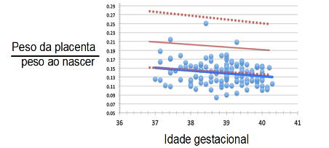
O Papel da Placenta
Índice placentário relativo (peso placenta/peso nascimento) de 120 recém-nascidos com cardiopatia congênita. A linha vermelha sólida representa a média esperada normal e o vermelho pontilhado limita os limites de confiança superior e inferior de 95%%.
Embora seja especulativo no momento, vale a pena considerar a possibilidade de que o atraso no desenvolvimento neurológico observado na transposição das grandes artérias e outras formas de cardiopatia congênita, como a síndrome do coração esquerdo hipoplásico, pode em parte ter origem na vida fetal devido a anormalidades placentárias, como pequeno tamanho da placenta, má vascularização ou trombose.

Slide 31
Monitorização Eletroencefalográfica na Cardiopatia Congênita
Será abordada pelo D. Gabriel Variane (São Paulo)
Atividade cerebral anormal (nos primeiros 3 dias) é um marcador precoce de novas lesões cerebrais em recém-nascidos submetidos à cirurgia. Não apenas as descargas ictais, mas também o EEG de fundo anormal, devem ser considerado um sinal claro de patologia cerebral subjacente.

Slide 32
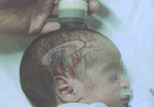
Uso do Ultrassom (US) craniano nos Recém-Nascidos com Cardiopatia Congênita
Morton PD et al,2015
a aquisição de um US craniano é mais comum entre os Centros:
-é menos oneroso,
-é mais rápido e
-pode identificar anormalidades estruturais importantes no cérebro que podem piorar após cirurgia cardíaca
Marba S, Netto A
No entanto: o US craniano na detecção do amplo espectro de anormalidades estruturais do cérebro é limitado

Slide 33
Uso do Ultrassom (US) craniano nos Recém-Nascidos com Cardiopatia Congênita
Por outro lado, a imagem Doppler pelo US ainda é uma ferramenta útil:
-para medir o fluxo sanguíneo cerebral fetal.
-monitoramento intraoperatório para padronizar o fornecimento cerebral de oxigênio para cada paciente.
Jenks CL et al, 2017) avaliaram se o índice de resistência (IR) associa-se a melhores resultados do desenvolvimento neurológico com 1 ano após a cirurgia cardíaca pediátrica em 16 pacientes.

Slide 34
Uso do Ultrassom (US) craniano nos Recém-Nascidos com Cardiopatia Congênita
O uso da tecnologia de ultrassom para prever resultados do desenvolvimento neurológico na população neonatal seria ideal, pois é portátil, repetível, não invasivo e seus custos são relativamente baixo quando comparado a outras modalidades de imagem.
Não requer anestesia que recentemente tem sido demonstrada deletéria aos resultados neurológicos.
A maioria dos estudos comparou resultado neurológico e tecnologia de US na encefalopatia hipóxico-isquêmica perinatal (EHI).
Em alguns estudos, o IR de grandes artérias cerebrais anteriores e médias proximais correlacionaram-se bem com os resultados neurológicos na EHI, mas faltam evidências em pacientes com cardiopatia congênita.
O IR é uma medida robusta útil na avaliação seriada da resistência vascular cerebral.

Slide 35
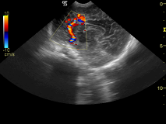
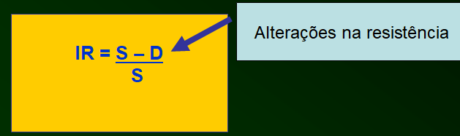
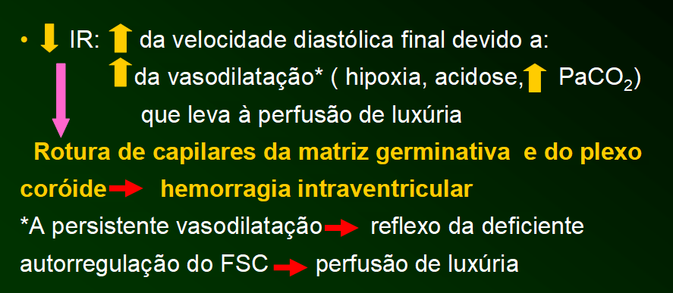
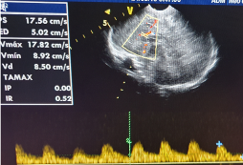
Uso do Ultrassom (US) craniano nos Recém-Nascidos com Cardiopatia Congênita
Encefalopatia hipóxico-isquêmica
IR=0,52

Slide 36
Uso do Ultrassom (US) craniano nos Recém-Nascidos com Cardiopatia Congênita
Não houve correlações significativas do IR entre o período anterior à cirurgia e antes da alta e com resultados do desenvolvimento neurológico.
No entanto o IR pós-operatório imediato demonstrou uma forte correlação positiva com o resultado das medidas padronizadas do desenvolvimento neurológico
Um IR mais alto nos principais vasos sanguíneos cerebrais após cirurgia cardíaca no período neonatal está associado à melhores resultados neurológicos com um ano após a cirurgia.

Slide 37
Uso do Ultrassom (US) craniano nos Recém-Nascidos com Cardiopatia Congênita
É possível que um baixo IR após cirurgia cardíaca seja indicativo de:
O maior IR demonstrado pode ser indicativo de
perda de vasorreatividade normal e
hiperemia devido à hipoperfusão cerebral operatória
preservação da vasorreatividade normal e
autorregulação devido à ausência de isquemia cerebral significativa e
se correlacionaria com melhores resultados neurológicos a curto prazo demonstrados neste estudo.

Slide 38
Uso do Ultrassom (US) craniano nos Recém-Nascidos com Cardiopatia Congênita
Caso Clínico 1
RN de 38 semanas, com restrição do crescimento intrauterino, parto cesáreo (5/3/2020), Apgar de 8/9.
Ecocardiografia:Atresia pulmonar com CIV + PCA + estenose aórtica (iniciado Prostaglandina)
Aos 28 dias vida:Blalock Taussig, com necessidade de drogas vasoativas no pós-operatório. Anasarca
4 dias após:fechamento da caixa torácica
Na evolução: dois episódios de sepse com hemoculturas positivas e trombo cardíaco
US cranianos iniciais:cistos em plexos coróides, hemorragia periventricular (grau I), IR normais

Slide 39
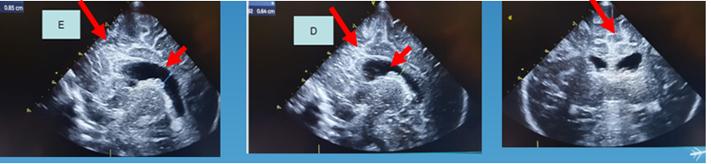
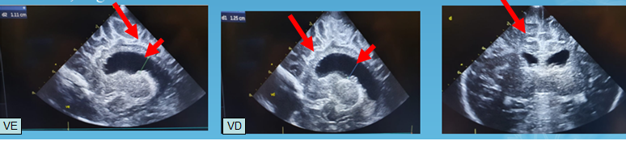
Uso do Ultrassom (US) craniano nos Recém-Nascidos com Cardiopatia Congênita
Aos 46 dias:focos hiperecogênicos frontais + dilatação biventricular que não existia antes: VD=6,4 mm e VE=8,5 mm).
Aos 85 dias de vida (1/6): dilatação biventricular (VD=12,5 mm e VE-11,1 mm) + afastamento da cisura inter-hemisférica (7,1 mm) + espessamento giral e próximos aos ventrículos, sugerindo lesão difusa da substância branca.

Slide 40
Uso do Ultrassom (US) craniano nos Recém-Nascidos com Cardiopatia Congênita
-Realizada TC no mesmo dia de crânio nesse dia que mostrou sinais de microcefalia, dilatação compensatória dos ventrículos laterais e sem alterações na densidade do parênquima.
-Realizada a RM no dia seguinte (aos 86 dias de vida)
-redução volumétrica encefálica global discretamente mais acentuada em situação frontoparietal,
-Na projeção do giro do cíngulo a direita há pequena lesão possivelmente sequelar caracterizada por foco de leucomalácia que pode estar associada à injúria perinatal.
-O sistema ventricular apresenta morfologia habitual com aumento compensatório de suas dimensões.

Slide 41
Uso do Ultrassom (US) craniano nos Recém-Nascidos com Cardiopatia Congênita
Caso Clínico 2
RN de 38 semanas 5 dias, 3840g, parto cesáreo (26/2/2020), Apgar de 9/9.
Ecocardiografia: Origem anômala da artéria pulmonar direita da aorta descendente, Hipertensão pulmonar grave, PCA de grande calibre, Forame oval patente (iniciado Prostaglandina)
Aos 3 dias vida cirurgia com unificação de artérias pulmonares com ampliação da artéria pulmonar direita, istmoplastia aórtica
Na evolução: aneurisma de tronco pulmonar, paresia frênica esquerda
US cranianos inicial: 1º dia de vida: Norma (IR=0.69)
Pós cirurgia: IR – 0,47 ( )
Sugeri RM tão logo possível!

Slide 42
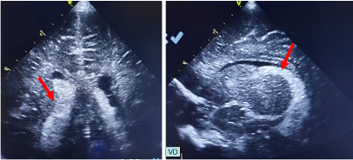
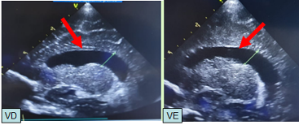
Uso do Ultrassom (US) craniano nos Recém-Nascidos com Cardiopatia Congênita
Caso Clínico 2
US craniano aos 8 dias vida: Hemorragia intraventricular grau (HIV) II a direita. IR=0,65
US aos 15 dias vida: Dilatação biventricular (VD=9,0mm/VE=9,9mm) com resolução da HIV

Slide 43
Uso do Ultrassom (US) craniano nos Recém-Nascidos com Cardiopatia Congênita
Caso Clínico 2
US craniano aos 22 dias vida: (VD=12,1 mm e VE=12,2 mm)
Enviado para a UTI Pediátrica e último contato, aos 106 dias: será marcada consulta com a Neurologia e fará a RM!

Slide 44
Drogas Neuroprotetoras
Stegeman R et al, 2019: revisão sistemática sobre os efeitos de drogas neuroprotetoras na lesão cerebral e neurodesenvolvimental em crianças com cardiopatia congênita que necessitam de cirurgia com circulação extracorpórea.
A pesquisa identificou 293 estudos, dos quais 6 foram incluídos. No total 527pacientes com várias cardiopatias congênitas participaram com uma média de 88bebês por estudo
Nitroprussiato de sódio e Alopurinol mostraram potenciais efeitos neuroprotetores.
Eritropoietina , ketamina e dextrometorfano não mostraram efeitos.
Estudos neuroprotetores futuros em crianças com cardiopatia congênita não deve se concentrar apenas no período perioperatório, mas também no período perinatal, já que uma lesão cerebral significativa já existe antes da cirurgia.

Slide 45
Conclusões
1- diagnóstico pré-natal das cardiopatias congênitas críticas
2 - nascimento em Centros Especializados (UTI Cardíaca)
3 - estabilidade hemodinâmica e a oxigenação ideal para reduzir o ônus das lesões cerebrais no pré e pós-operatório (evitar hipotensão sistólica na admissão na UTI Cardíaca no pós-operatório, menor pressão diastólica e menor PaO2 nas primeiras 48 horas.
4 - estratégias para melhorar o fornecimento cerebral de oxigênio
5 - cateter na veia jugular deve ser evitado nesta população (risco de trombose venosa cerebral). Se o fizer, no máximo 7 dias
6 - monitorização eletroencefalográfica peri-operatória 24 horas por 3 dias, antes e após a cirurgia.
7 - realização do índice de Resistência (IR) pelo ultrassom craniano no pós-operatório
8 - ressonância magnética no pós-operatório
9 - alopurinol e nitroprussiato de sódio apresentam potenciais efeitos neuroprotetores
10-A neuroproteção não deve se concentrar apenas no período perioperatório, mas também no período perinatal, uma vez que lesão cerebral significativa já existe antes da cirurgia.

Slide 46
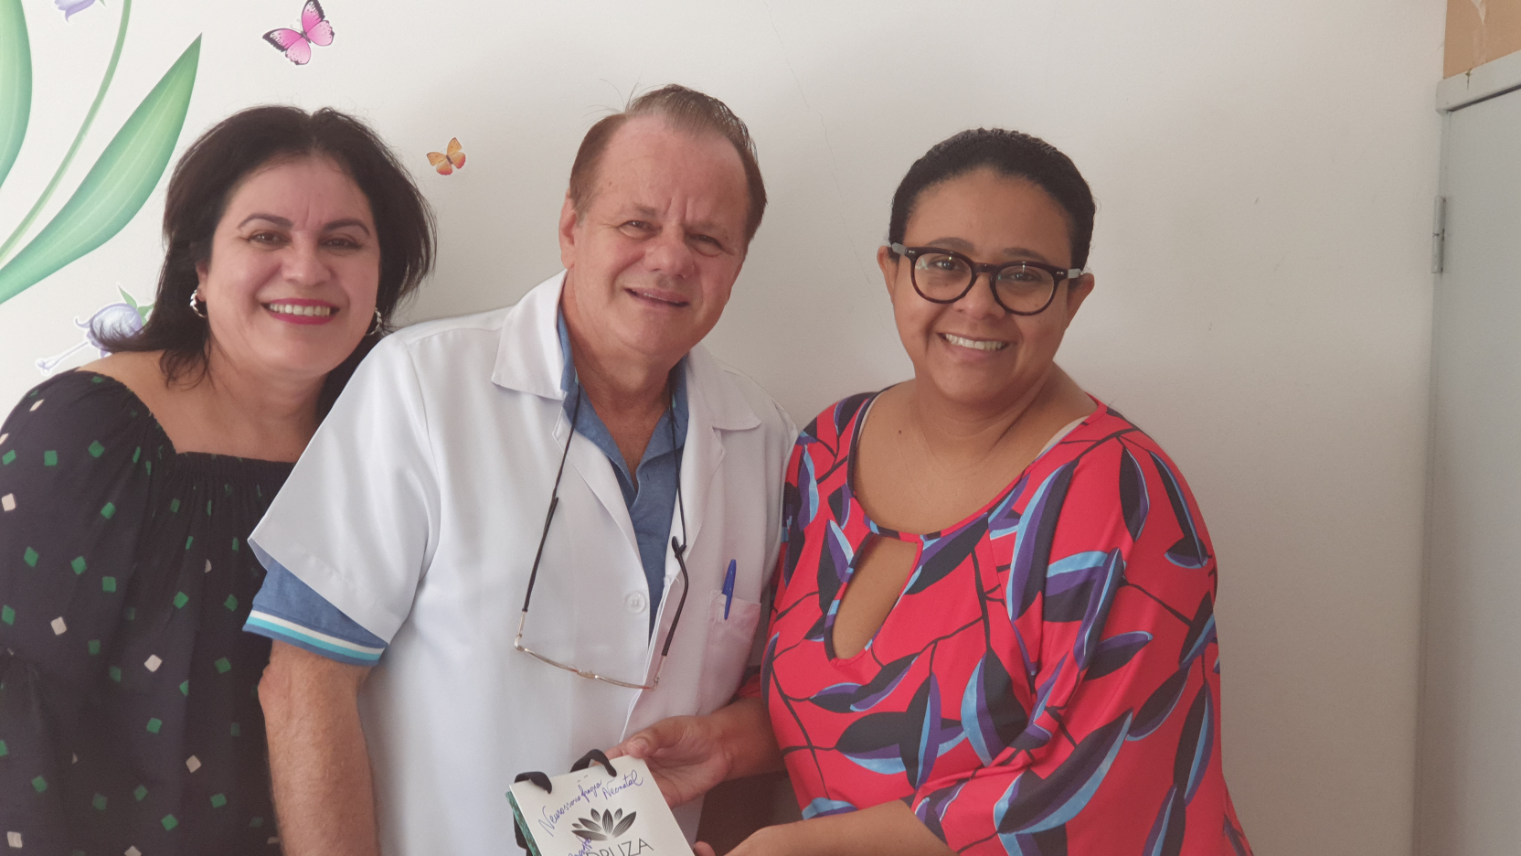
MUITO OBRIGADO!
Drs. Sandra Lins, Paulo R. Margotto e Marta David R. de Moura
Fundadora do Instituto de Pesquisa em Neonatologia Paulo R. Margotto
(IPN-PRM)

Slide 47
Leituras sugeridas
Miller SP, McQuillen PS, Hamrick S et al. Abnormal brain development in newborns with congenital heart disease..N Engl J Med 357:1928,2007
-McQuillen PS, Goff DA, Licht DJ. Effects of congenital heart disease on brain development..Prog Pediatr Cardiol 29:79, 2010
-Licht DJ, Shera DM, Clancy RR et al. Brain maturation is delayed in infants with complex congenital heart defects. A.J Thorac Cardiovasc Surg 137:529, 2009
-Rios DR, Welty SE, Gunn JK et al. Usefulness of routine head ultrasound scans before surgery for congenital heart disease. Pediatrics 131:e1765, 2013
-von Rhein M, Scheer I, Loenneker T. Structural brain lesions in adolescents with congenital heart disease. Pediatrb158 984, 2011 10.1016/j.jpeds.2010.11.040. Epub 2011 Jan 14.PMID:21237469.Similar articles

Slide 48
-Paquette LB, Wisnowski JL, Ceschin R Abnormal cerebral microstructure in premature neonates with congenital heart disease. Am J Neuroradiol. 34:2026, 2013
- Bertholdt S, Latal B, Liamlahi R et al.Cerebral lesions on magnetic resonance imaging correlate with preoperative neurological status in neonates undergoing cardiopulmonary bypass surgery. Eur J Cardiothorac Surg 45:625,2014
-Dimitropoulos A, McQuillen PS, Sethi V et al. Brain injury and development in newborns with critical congenital heart disease. Neurology 81:241, 2013
-Sethi V, Tabbutt S, Dimitropoulos A,Single-ventricle anatomy predicts delayed microstructural brain development..Pediatr Res 73:661,2013
-Mulkey SB, Ou X, Ramakrishnaiah RH et al. White matter injury in newborns with congenital heart disease: a diffusion tensor imaging study. Pediatr Neurol. 51:377,2014.
-Mulkey SB, Yap VL, Bai S Amplitude-integrated EEG in newborns with critical congenital heart disease predicts preoperative brain magnetic resonance imaging findings.Pediatr Neurol 52:599, 2015

Slide 49
-Claessens NHP, Noorlag L, Weeke LC et al. Amplitude-Integrated Electroencephalography for Early Recognition of Brain Injury in Neonates with Critical Congenital Heart Disease. J Pediatr 202:199, 2018
-Morton PD, Ishibashi N, Jonas RA et al Congenital cardiac anomalies and white matter injury. Trends Neurosci38:353, 2015
-Peyvandi S, De Santiago V, Chakkarapani E et al. Association of Prenatal Diagnosis of Critical Congenital Heart Disease With Postnatal Brain Development and the Risk of Brain Injury. Pediatr. 2016 Apr;170(4):e154450, 2016
-Morton PD, Korotcova L, Lewis BK et al. Abnormal neurogenesis and cortical growth in congenital heart disease. Sci Transl Med. 25;9(374),2017.
-Votava-Smith JK, Statile CJ, Taylor MD et al Impaired cerebral autoregulation in preoperative newborn infants with congenital heart disease. Thorac Cardiovasc Surg. 154:1038,
-Kelly CJ, Makropoulos A, Cordero-Grande L, Hutter J et alImpaired development of the cerebral cortex in infants with congenital heart disease is correlated to reduced cerebral oxygen delivery. Counsell SJ.Sci Rep 7:15088., 2017

Slide 50
-Mebius MJ, Kooi EMW, Bilardo CM et al. Brain Injury and Neurodevelopmental Outcome in Congenital Heart Disease: A Systematic Review..Pediatrics 140(1), 2017
-Morton PD, Ishibashi N, Jonas RA. Neurodevelopmental Abnormalities and Congenital Heart Disease: Insights Into Altered Brain Maturation..Circ Res 120:960, 2017
-Jenks CL, Hernandez A, Stavinoha PL et al. Elevated cranial ultrasound resistive indices are associated with improved neurodevelopmental outcomes one year after pediatric cardiac surgery: A single center pilot study. J.Heart Lung. 46:251, 2017
-De Asis-Cruz J, Donofrio MT, Vezina G et al. Aberrant brain functional connectivity in newborns with congenital heart disease before cardiac surgery.Neuroimage Clin. 28;17:31, 2017
- Ortinau CM, Mangin-Heimos K, Moen Jet al. Prenatal to postnatal trajectory of brain growth in complex congenital heart disease. Neuroimage Clin 20:913, 2018
-. Schmithorst VJ, Votava-Smith JK, Tran N et al. Structural network topology correlates of microstructural brain dysmaturation in term infants with congenital heart disease. Hum Brain Mapp 39:4593, 2018

Slide 51
- Guo T, Chau V, Peyvandi S, Latal B et al. White matter injury in term neonates with congenital heart diseases: Topology & comparison with preterm newborns..Neuroimage. 185:742, 2019
- Rychik J, Goff D, McKay E, Mott A et al. Characterization of the Placenta in the Newborn with Congenital Heart Disease: Distinctions Based on Type of Cardiac Malformation..Pediatr Cardiol 39:1165, 2018
-Kelly CJ, Arulkumaran S, Tristão Pereira C et al. Neuroimaging findings in newborns with congenital heart disease prior to surgery: an observational study..Arch Dis Child. 104:1042, 2019
-Claessens NHP, Chau V, de Vries LS et al. Brain Injury in Infants with Critical Congenital Heart Disease: Insights from Two Clinical Cohorts with Different Practice Approaches. J Pediatr 215:75, 2019
- Glauser TA, Rorke LB, Weinberg PM et al. Congenital brain anomalies associated with the hypoplastic left heart syndrome..Pediatrics 85:984, 1990
- Krull F, Latta K, Hoyer PF et al. Cerebral ultrasonography before and after cardiac surgery in infants. Pediatr Cardiol 15:159, 1994
-Guo T, Chau V, Peyvandi S et al. White matter injury in term neonates with congenital heart diseases: Topology & comparison with preterm newborns. Neuroimage 185:742, 2019

Slide 52
-Miller G, Eggli KD, Contant C et al. Postoperative neurologic complications after open heart surgery on young infants. Arch Pediatr Adolesc Med 149:764, 1995
-van Houten JP, Rothman A, Bejar R High incidence of cranial utrasound abnormalities in full-term infants with congenital heart disease..Am J Perinatol 47, 1996
-Rosti L, Giamberti A, Chessa M, Butera G et al. Pattern of cerebral ultrasound in neonatal heart surgery.
Pediatr Med Chir 33:124, 2011
-Te Pas AB, van Wezel-Meijler G, Bökenkamp-Gramann R et al. Preoperative cranial ultrasound findings in infants with major congenital heart disease.
Acta Paediatr 94:1597-603.PMID: 16352496.Similar articles
- Miller SP, Newton N, Ferriero DM et al. Predictors of 30-month outcome after perinatal depression: role of proton MRS and socioeconomic factors. Pediatr Res 52:71, 2002
- Galli KK, Zimmerman RA, Jarvik GP, Wernovsky G et al. Periventricular leukomalacia is common after neonatal cardiac surgery..J Thorac Cardiovasc Surg 127:692, 2004

Slide 53
Licht DJ, Wang J, Silvestre DW, Nicolson SC et al. Preoperative cerebral blood flow is diminished in neonates with severe congenital heart defects. J Thorac Cardiovasc Surg 128:841, 2004
- Claessens NHP, Noorlag L, Weeke LC Amplitude-Integrated Electroencephalography for Early Recognition of Brain Injury in Neonates with Critical Congenital Heart Disease.J Pediatr 202:199, 2018
- Claessens NHP, Algra SO, Ouwehand TL et al. Perioperative neonatal brain injury is associated with worse school-age neurodevelopment in children with critical congenital heart disease..Dev Med Child Neurol 60:1052, 2018
- Stegeman R, Lamur KD, van den Hoogen A et al. Neuroprotective Drugs in Infants With Severe Congenital Heart Disease: A Systematic Review. Front Neuro9:521, 2018
-Ferriero D. Protegendo o cérebro do recém- nascido: coquetéis e gelo (Protecting the newborn brain: cocktails and ice). 22º Simpósio Internacional de Neonatologia do Santa Joana, São Paulo, 11-14 de setembro de 2019.Realizado por Paulo R. Margotto. Disponível em www.paulomargotto.com.br; Acesso em 20/1/2020
-Weissmann-Brenner A, Mitlin A, Hoffman C et al. Assessment of the Association Between Congenital Heart Defects and Brain Injury in Fetuses through Magnetic Resonance Imaging. Isr Med Assoc J 22:27, 2020
-Easson K, Rohlicek CV, Houde JC et al.Quantification of apparent axon density and orientation dispersion in the white matter of youth born with congenital heart disease. M.Neuroimage 205:116255, 2020.
E consultem também:Margoto PR. Artigo 5245 (7/3/2020): O Cérebro do Recém-Nascido com Cardiopatia Congênita.

